Slide 1
Latar Belakang Praktek Kerja Lapangan
Praktek Kerja Lapangan (PKL) adalah suatu bentuk penyelenggaraan pendidikan keahlian profesi yang memadukan secara sistematika dan sinkron antara program pendidikan di sekolah dan program pengusaha keahlian yang diproleh melalui bekerja langsung di duniakerja dengan terarah dan terprogram untuk mencapai keahlian profesional.
Smk Yadika Soreang adalah suatu Lembaga Pendidikan Kejuruan yang mempunyai tugas untuk dapat menghasilkan siswa dan siswi yang terampil dalam bidang pengusahaan Bisnis dan Manajemen dalam dunia kerja, tangguh, berdedikasi tinggi serta mampu berinteraksi dalam dunia kerja.

Slide 2
Profil Industri
Nama perusahaan : (Nusantech) PT.Solusi Teknologi Nusantara
Jenis perusahaan : PT (Perseroan Terbatas)
Kepala Instansi : Asep Kusumah. S.SOS..M.Si
Alamat : Komp. Ruko Aldiron Hero Bhakti JL. Daan Mogot 2 Blok D No.8A, RT. 006, RW. 005, Duri Kepa, Kebon Jeruk, Kota Jakarta Barat, DKI Jakarta. 11510
Telepon : 081214136860

Slide 3
Sejarah Singkat Berdirinya Industri
Pada tahun 1995 Bagian Lingkungan Hidup diubah menjadi Badan Pengendalian Lingkungan Hidup Daerah (Bapedalda) yang dikepalai oleh Ir. Mulyaningrum.
Dengan adanya Undang-Undang Nomor 22 Tahun 1999 tentang Otonomi Daerah pada tahun 2001. Bapedalda diubah menjadi Badan Pengendalian Lingkungan Hidup (BPLH). Pada tahun 20022008 BPLH diubah berdasarkan Perda Kabupaten Bandung Nomor 9 Tahun 2002 tentang Pembentukan Organisasi Dinas Daerah Kabupaten Bandung menjadi Dinas Lingkungan Hidup yang mempunyai kewenangan pengelolaan lingkungan hidup, kehutanan serta pertambangan dan energi. Adapun pimpinan selama kurun waktu tersebut dijabat oleh Ir. Mulyaningrum sampai dengan tahun 2006 dan selanjutnya dijabat oleh Ir. H. Nana Priatna.

Slide 4
Sarana dan Fasilitas Industri
Sarana merupakan hal yang dibutuhkan untuk menunjang kegiatan yang akan dilakukan oleh sebuah organisasi, instansi, maupun perusahaan. Contoh sarana yang di gunakan selama melaksanakan Praktek Kerja Lapangan yaitu, ruang kerja, mushola, dan sebagainya.
Fasilitas: Wifi, Web, Media sosial (Facebook, Twitter, dan lain lain), dan sebagainya

Slide 5
Uraian Tugas Jabatan
KEPALA DINAS
(1) Kepala DLH mempunyai tugas pokok memimpin, mengatur, merumuskan, membina, mengendalikan, mengkoordinasikan dan mempertanggungjawabkan kebijakan dan pelaksanaan urusan pemerintahan dibidang Lingkungan Hidup.
(2) Dalam melaksanakan tugas pokok Kepala DLH menyelenggarakan fungsi:
  a. perumusan kebijakan teknis sesuai dengan lingkup tugasnya;
  b. penyelenggaraan urusan pemerintahan dan pelayanan umum sesuai dengan lingkup tugasnya;
  c. pembinaan dan pelaksanaan tugas sesuai dengan lingkup tugasnya;
  d. pelaksanaan tugas lain yang diberikan oleh Bupati sesuai dengan tugas dan fungsinya.

Slide 6
SEKRETARIAT
(1) Sekretariat dipimpin oleh seorang Sekretaris.
(2) Sekretaris mempunyai tugas pokok memimpin, mengkoordinasikan dan mengendalikan tugas–tugas di bidang pengelolaan pelayanan kesekretariatan yang meliputi pengkoordinasian penyusunan program, pengelolaan umum dan kepegawaian serta pengelolaan keuangan.
(3) Sekretaris, membawahkan :
  a. Subbagian Penyusunan Program;
  b. Subbagian Umum dan Kepegawaian;
  c. Subbagian Keuangan.
SUBBAGIAN PENYUSUNAN PROGRAM
(1) Subbagian Penyusunan Program dipimpin oleh seorang Kepala Subbagian.
(2) Kepala Subbagian Penyusunan Program mempunyai tugas pokok merencanakan, melaksanakan, mengevaluasi dan melaporkan pelaksanaan tugas pelayanan dan pengkoordinasian penyusunan rencana dan program Dinas.

Slide 7
Subbagian Umum dan Kepegawaian
(1) Subbagian Umum dan Kepegawaian dipimpin oleh seorang Kepala Subbagian.
(2) Kepala Subbagian Umum dan Kepegawaian mempunyai tugas pokok merencanakan, melaksanakan, mengevaluasi dan melaporkan pelaksanaan tugas pelayanan administrasi umum dan kerumahtanggaan serta administrasi kepegawaian.
Subbagian Keuangan
(1) Subbagian Keuangan dipimpin oleh seorang Kepala Subbagian.
(2) Kepala Subbagian Keuangan mempunyai tugas pokok merencanakan, melaksanakan, mengevaluasi dan melaporkan pelaksanaan tugas pengelolaan administrasi dan pertanggungjawaban pengelolaan keuangan Dinas.

Slide 8
Pengertian UPT (Divisi Kerja yang siswa tempati selama PKL)
Berdasarkan Peraturan Daerah Kabupaten Bandung nomor 21 tahun 2007, dibentuk UPT Laboratorium Lingkungan sebagai unit pelaksana teknis (UPT) dibawah Badan Pengendalian Lingkungan Hidup Kabupaten Bandung. Terkait informasi kualitas lingkungan, maka laboratorium berfungsi sebagai sarana pendukung pengelolaan lingkungan dalam hal produsen data kualitas lingkungan.
Unit Pelaksana Teknis (UPT) pada DLH, meliputi:
  1. 4 (empat) UPT Pengangkutan Sampah:
    a. UPT Pengangkutan Sampah Wilayah Soreang dengan wilayah kerja meliputi Kecamatan Rancabali, Kecamatan Ciwidey, Kecamatan Pasir Jambu, Kecamatan Soreang, Kecamatan Katapang, Kecamatan Kutawaringin, Kecamatan Margahayu dan Kecamatan Margaasih;
    b. UPT Pengangkutan Sampah Wilayah Ciparay dengan wilayah kerja meliputi Kecamatan Ciparay, Kecamatan Bojongsoang, Kecamatan Majalaya, Kecamatan Paseh, Kecamatan Solokan Jeruk, Kecamatan Pacet, Kecamatan Kertasari dan Kecamatan Ibun;

Slide 9
WEBSITE YANG DI GUNAKAN SASIKAP
KABUPATEN BANDUNG
SASIKAP adalah singakatan dari Sabilulungan Sistem Informasi Kinerja Pegawai Kabupaten Bandung. Aplikasi ini di gunakan untuk melakukan penilaian kinerja para pegawai PNS. Bukan hanya Dinas Lingkungan Hidup Kabupaten Bandung saja yang menggunakan aplikasi SASIKAP ini, tetapi Dinas/Instansi lain juga menggunakan aplikasi ini.
SASIKAP ini bertujuan memberikan pengawasan kepada PNS melalui penyusunan kegiatan setiap hari, bulan dan tahunnya. Sehingga nantinya pimpinan dapat mengawasi kegiatan yang dilaksanakan bawahannya secara lebih efektif dan objektif. Aplikasi ini memiliki beberapa versi yaitu SASIKAP Versi 1, SASIKAP Versi 2, dan ada juga SASIKAP EVO.

Slide 10
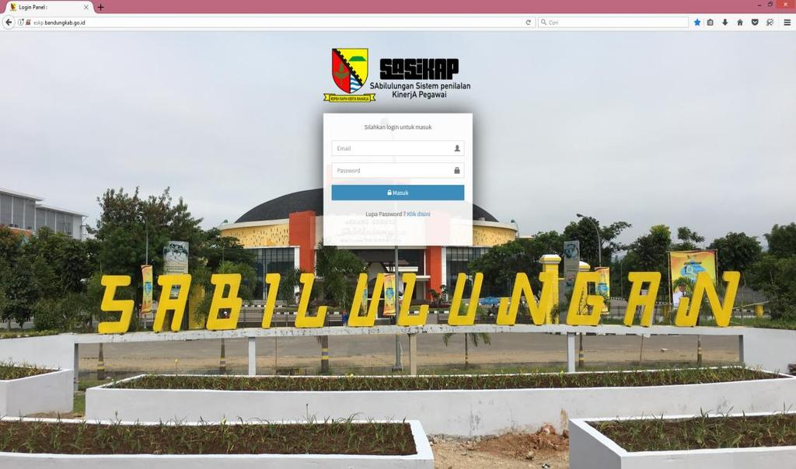
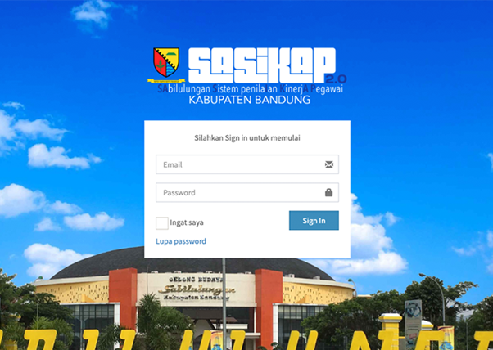

Slide 11
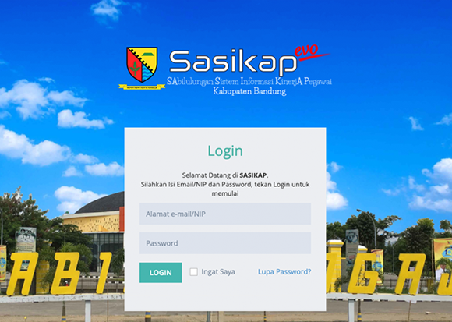

Slide 12
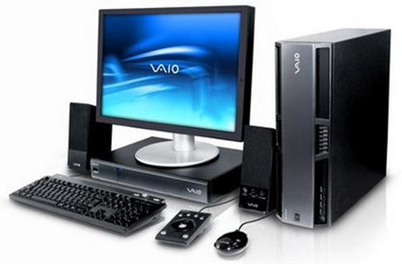
PERALATAN KERJA
Peralatan kerja yang digunakan di Dinas Tanaman Pangan dan Hortikultura antara lain:
1. Komputer/Pc
Komputer/Pc digunakan sebagai alat mencari informasi, untuk mengetik berita, mebuat lembar untuk kliping, memposting berita di blog maupun berita di social media.

Slide 13
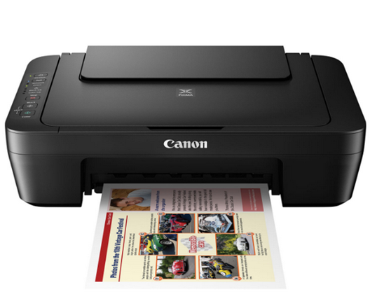
2. Printer
Printer digunakan untuk mencetak lembar kertas untuk membuat kliping, ataupun menyetak surat.

Slide 14
KENDALA KENDALA PRAKTEK KERJA LAPANGAN
Kendala-kendala Praktek Kerja Lapangan
      Cukup kesulitan beradaptasi dengan lingkungan baru saat melakukan awal prakerin.
      Kesulitan berkomunikasi ketika masih pertama kali terjun dalam dunia industri.
      Banyaknya hal baru yang dihadapi dilapangan yang mungkin belum pernah di berikan di sekolah, sehingga pada saat menghadapi hal baru tersebut penulis belum bisa memberikan hasil yang sempurna bagi perusahaan.
      Kurangnya kemampuan dalam mengunakan peralatan kantor seperti penggunaaan mesin ketik.

Slide 15
PEMECAHAN MASALAH
Pemecahan Masalah
            Mencoba lebih banyak berkomunikasi denngan orang-orang dikantor.
            Selalu bertanya kepada pembimbing industry apabila penulis mengalami kesulitan yang sekiranya penulis belum dapat menyelesaikan masalah tersebut sendiri.

Slide 16
KESIMPULAN DAN SARAN
Kesimpulan
Akhirnya susunan laporan ini dapat diselesaikan, sebagai bukti nyata bahwa saya telah melaksanakan Praktek Kerja Lapangan (PKl) di Dinas Lingkungan Hidup Kabupaten Bandung. Penulis ucapkan terimakasih untuk pihak yang ikut terlibat atas terlaksananya PKL ini. Dengan berakhirnya PKL ini, penulis mengambil hikmah yang sangat besar serta pengalaman yang sangat berarti dan berharga bagi saya sebagai bekal kelak saya terjun ke masyarakat atau Dunia Kerja.
Dalam pembuatan laporan ini, penulis menyimpulkan bahwa penggunaan aplikasi SASIKAP sangat berperan pada keadilan bagi setiap PNS baik untuk Dinas Lingkungan Hidup maupun Dinas lainnya.

Slide 17
Saran
Dan hasil dari pelaksanaan dan pengamatan selama PKL, maka saya memberi saran kepada kantor dan sekolah, diantaranya:
Kantor
    Dapat menerima siswa-siswi SMK YADIKA Soreang untuk mengikuti Praktek Kerja Lapangan (PKL) selanjutnya.
    Adanya pengajaran khusus untuk teori dan pekerjaan terhadap siswa-siswi yang melaksanakan PKL.
    Dapat lebih memperhatikan dan memberi tugas yang sesuai dengan bidang yang bersangkutan dengan Studi Keahlian dari sekolah.
Sekolah
  Peralatan dan bahan praktek yang ada di Lab Lebih di perlengkap;
  Memperketat disaat sedang paraktek, diusahakan ingin dibimbing langsung oleh guru produktifnya.
  Tidak banyak membuang waktu (jamkos dikelas).

Slide 18
DAFTAR PUSTAKA
DAFTAR PUSTAKA
https://www.bandungkab.go.id/arsip/profil-dinas-lingkungan-hidup
https://www.bandungkab.go.id/uploads/20180724084733-struktur-organisasi-dlh.pdf
https://www.bandungkab.go.id/uploads/20180724082023-visi-misi.pdf
https://www.bandungkab.go.id/uploads/20180724085917-tupoksi-dlh.pdf
http://dlh.bandungkab.go.id/upt
https://www.tokopedia.com/gudangkantor/brother-m2000tr-mesin-ketiktik-manual-13-inc-japan-made-product

